Slide 1


ANÁLISE DA ESTABILIDADE DE ESTRUTURAS PRÉ-MOLDADAS, COM ENFOQUE NO EFEITO DAS LIGAÇÕES SEMI-RÍGIDAS
Marcelo de Araujo Ferreira
Professor Associado – Coordenador NETPRE

Slide 2
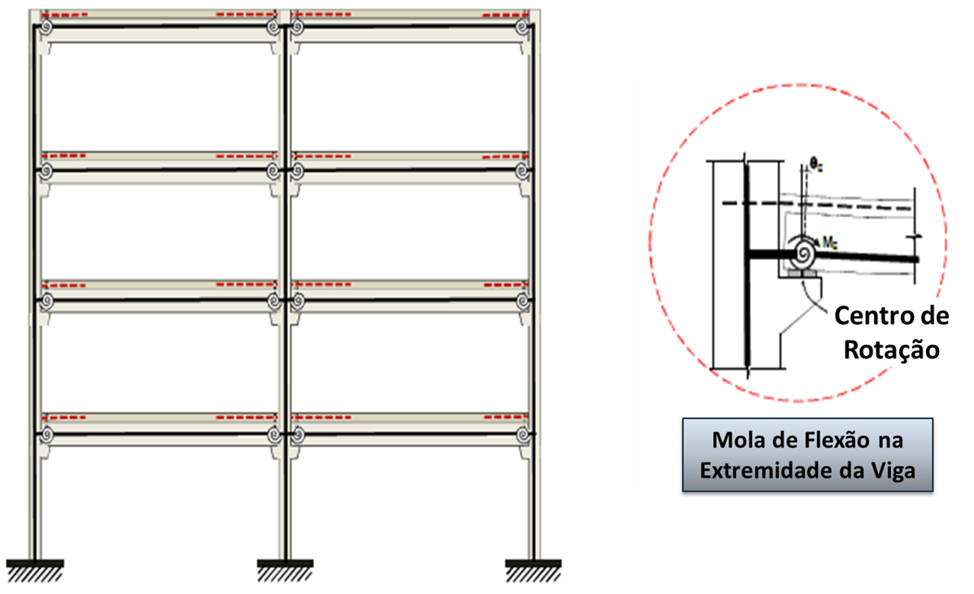
Estruturas Pré-Moldadas com Ligações SR (Regiões Não Sísmicas)

Slide 3
Estruturas Pré-Moldadas Aporticadas em Regiões Sísmicas
Estudo da Resistência e Ductilidade (Capacidade Rotacional) de Ligações de Alto Desempenho em Zonas Sísmicas de Alta Intensidade. Contribuições = Estudo dos Mecanismos Resistentes

Slide 4
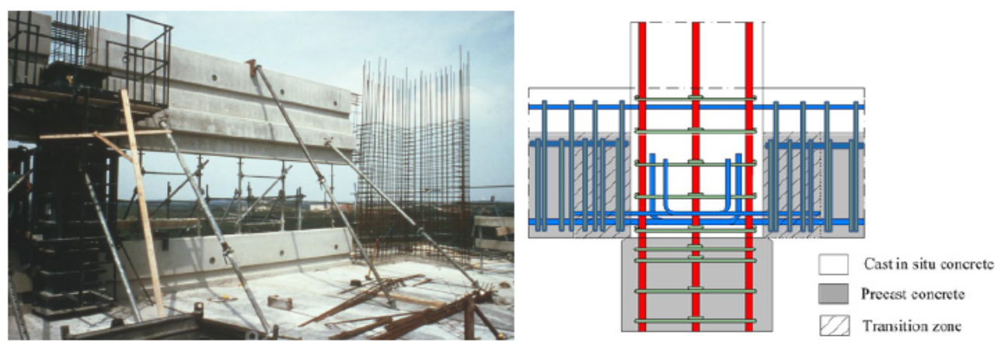
Emulative Design – PCI (ACI-USA)
Moment-Resisting Precast Frames in Seismic Zones – PCI (ACI-USA)
Emulative Cast-in-place BC Connection – Hybrid Solutions

Slide 5
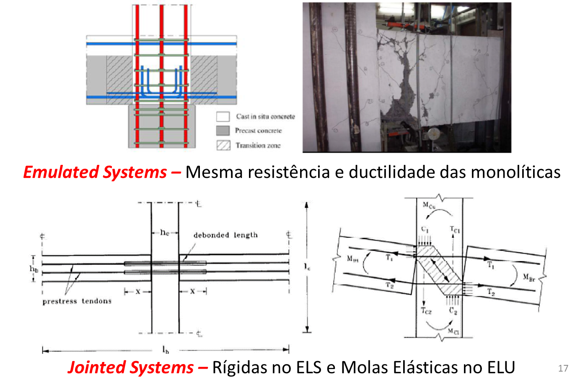
BC Connections in Seismic Zones – PCI-PRESSS (USA, Japan, NZ)

Slide 6
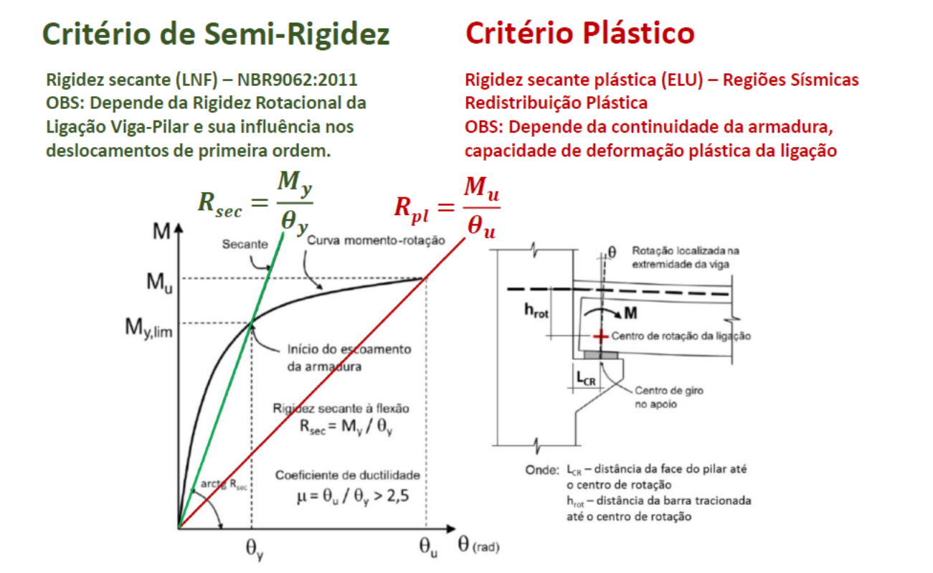
X
(Ductilidade)
Influência na Análise de Estabilidade de Estruturas Pré-Moldadas
OBS: (Efeito de 2ª ordem de estruturas deslocáveis com ligações semi-rígidas)
Critério de Projeto de Ligações em Regiões Sísmicas (PCI-ACI, USA)

Slide 7
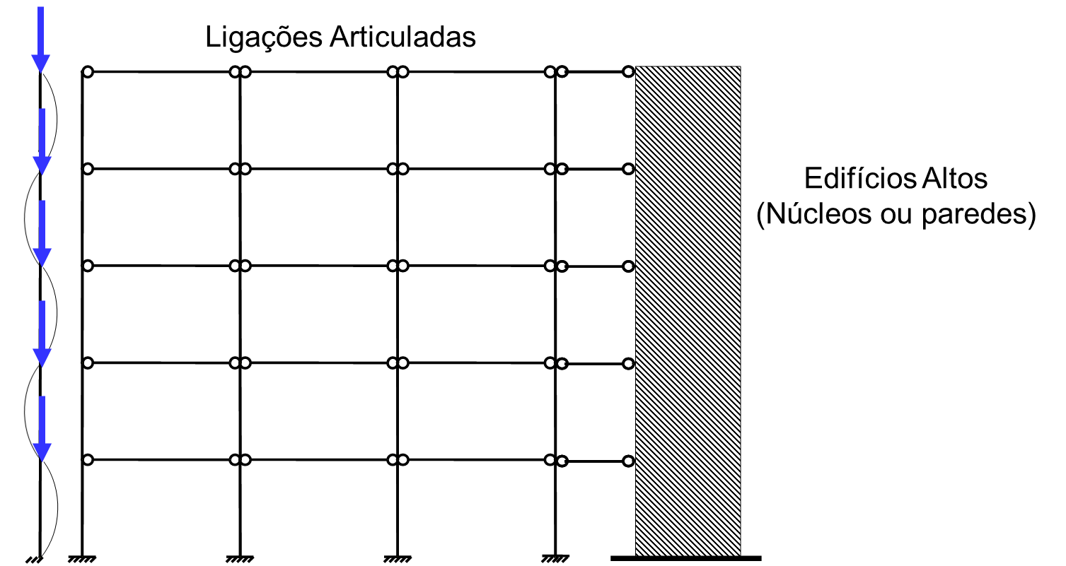
Estruturas Pré-moldadas contraventadas (UK & FIB - Europa)

Slide 8
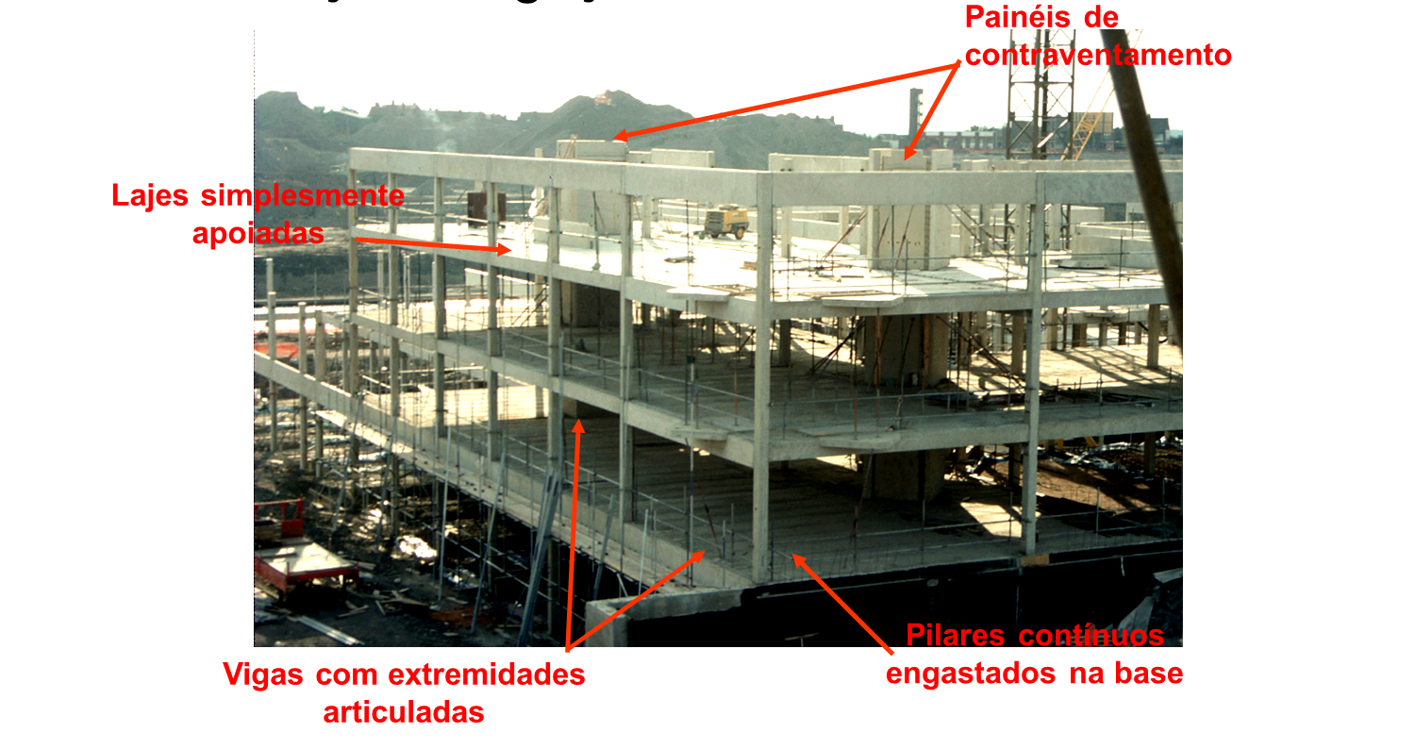
Estruturas Pré-moldadas contraventadas (UK & FIB - Europa)

Slide 9
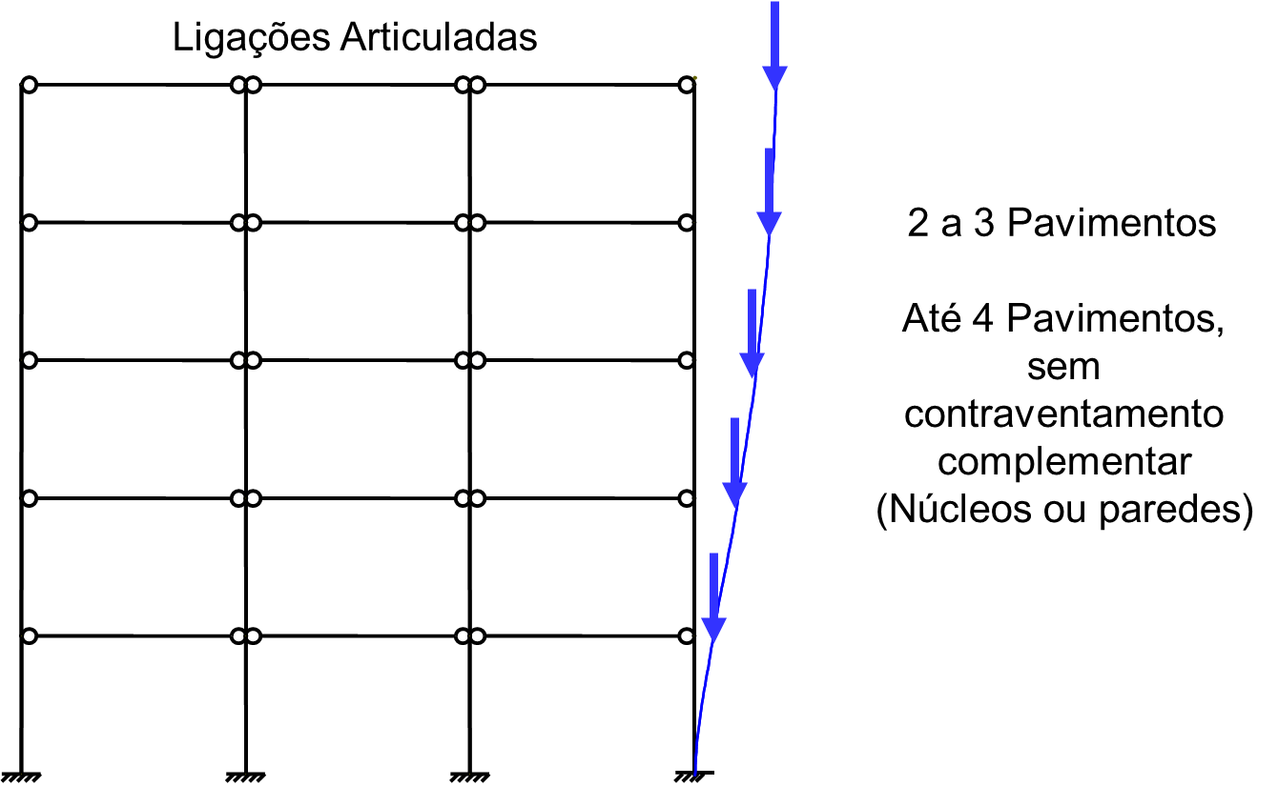
Estruturas Pré-moldadas Deslocáveis (Ligações Articuladas)

Slide 10
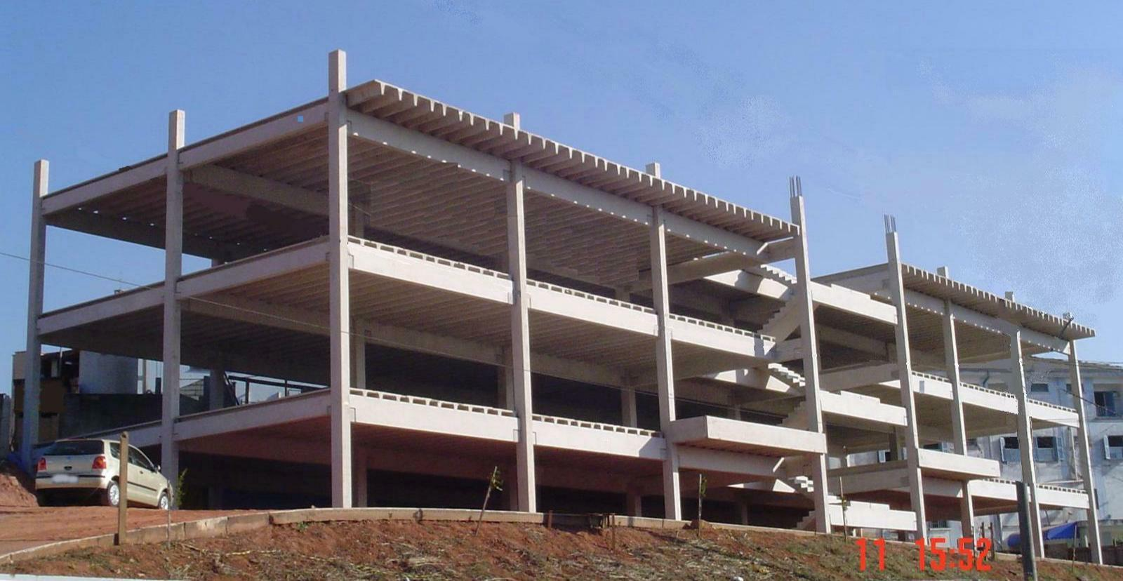
Estruturas Pré-moldadas Deslocáveis (Ligações Articuladas)

Slide 11
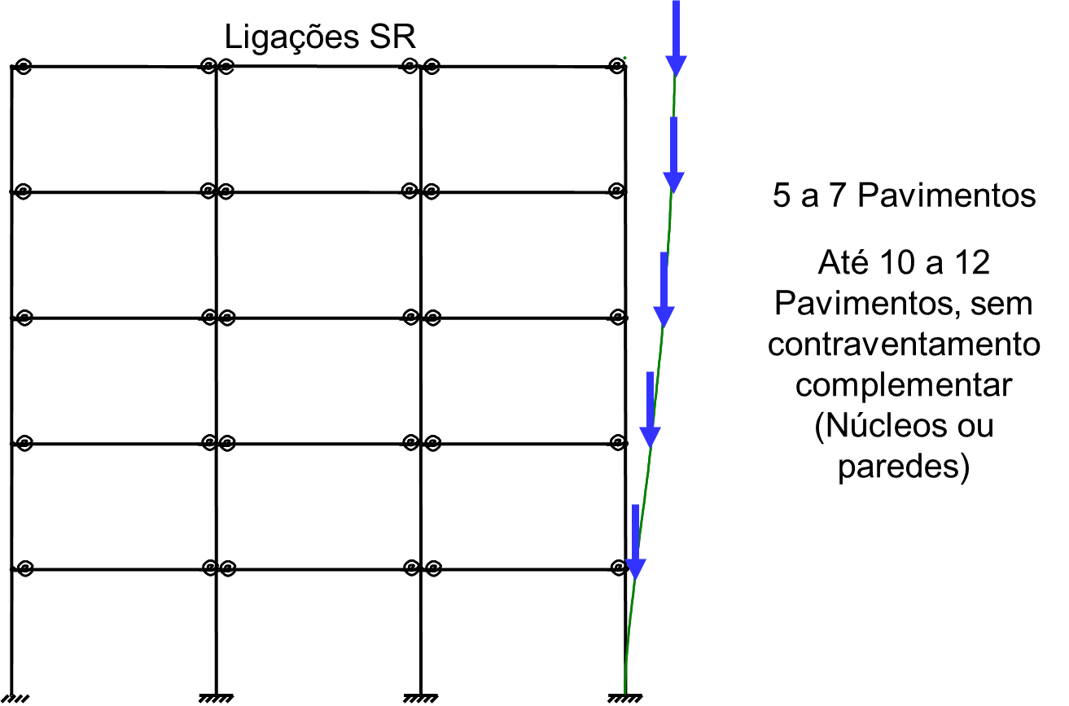
Estruturas Pré-moldadas Deslocáveis (Ligações SR)

Slide 12
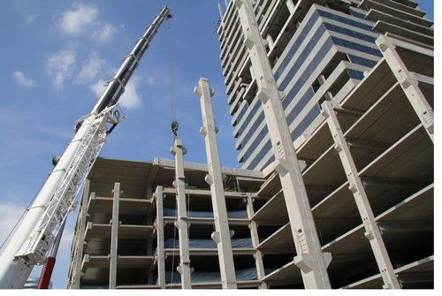
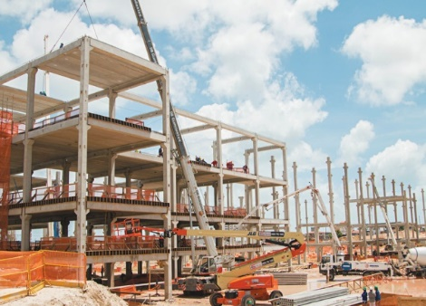
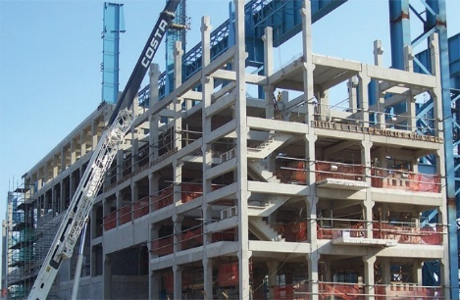
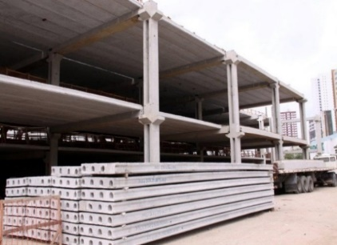
Estruturas Pré-Moldadas com Ligações SR
Regiões Não Sísmicas
Aplicações no Brasil

Slide 13
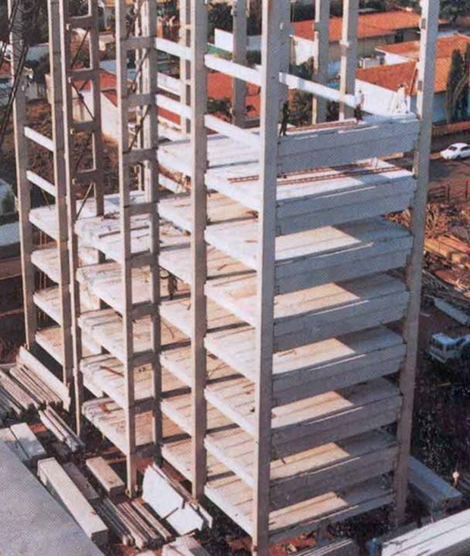
Estruturas Pré-Moldadas com Ligações Rígidas
Ligação Viga-Pilar Soldada – Brasil anos 80

Slide 14
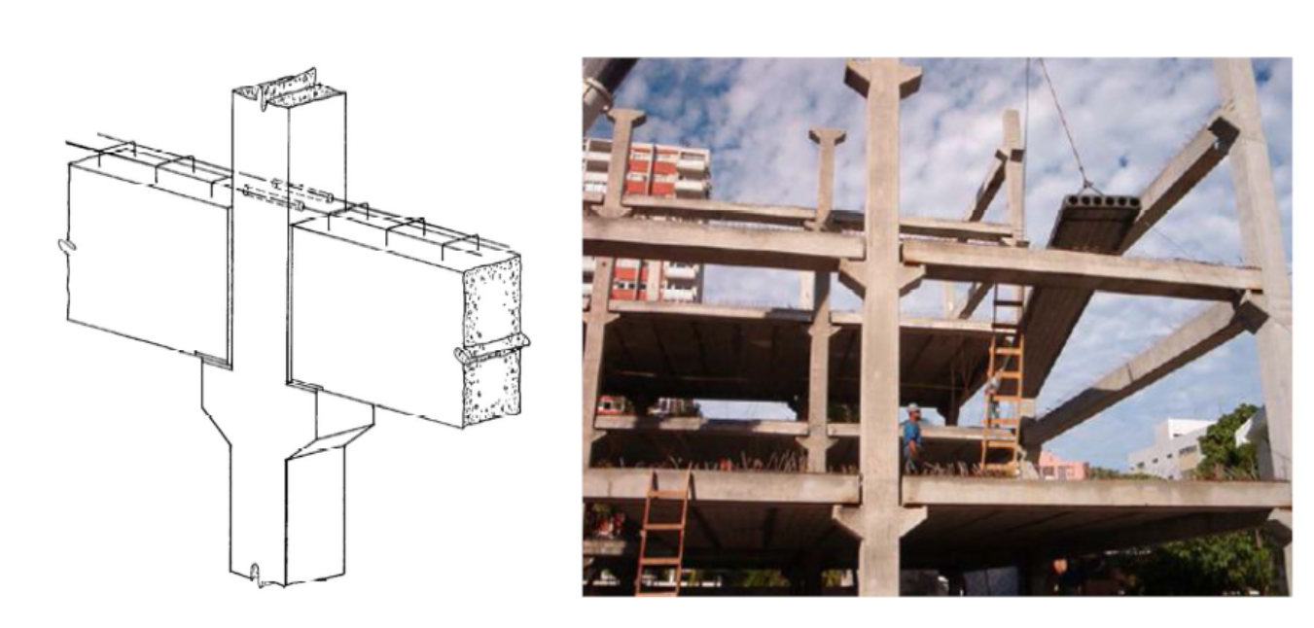
Conceituação de Estruturas Pré-Moldadas com Ligações SR
Ligação Viga-Pilar com Continuidade Negativa no Local – Brasil anos 90
Regiões Não Sísmicas

Slide 15
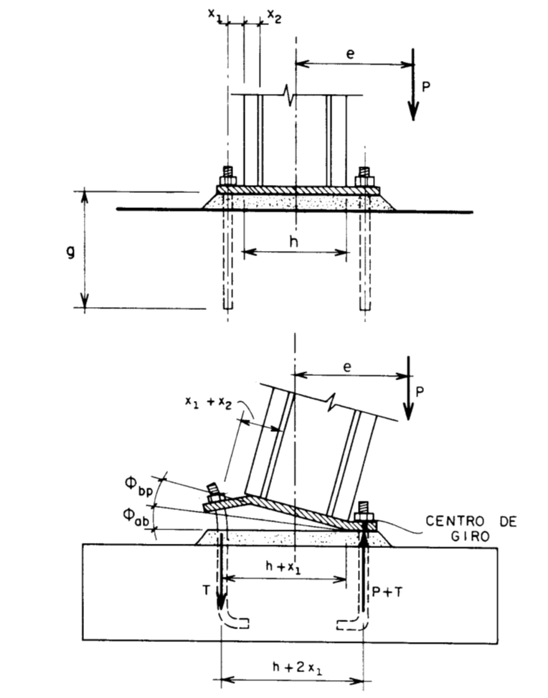
Efeito da Deformabilidade em Ligações Pré-Moldadas
Martin (1982) & PCI Manual on Connection Details (1988)

Slide 16
Efeito da Deformabilidade em Ligações Pré-Moldadas
Martin (1982) & PCI Manual on Connection Details (1988)

Slide 17
Efeito da Deformabilidade em Ligações Pré-Moldadas
LAFRAUGH e MAGURA (1966)

Slide 18
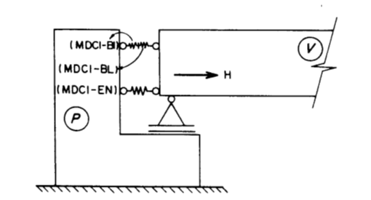
Efeito da Deformabilidade em Ligações Pré-Moldadas

Slide 19
Efeito da Deformabilidade em Ligações Pré-Moldadas

Slide 20
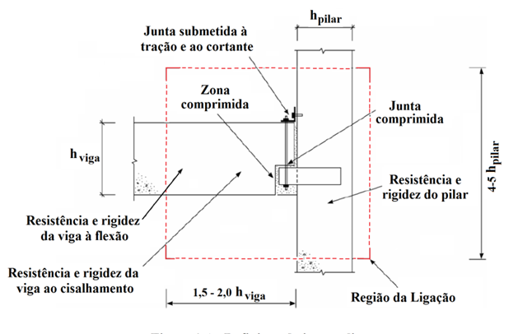
Região da Ligação – FIB Bulletin 43 on Structural Connections

Slide 21
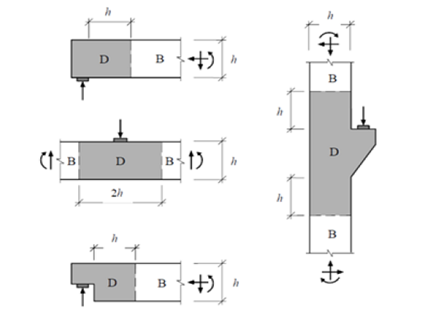
Região de Descontinuidade (Curvatura)

Slide 22
Evolução da Definição da Rigidez (Momento-Rotação)
Esquema de molas em um elemento de barra
Comportamento de uma ligação semi-rígida
FERREIRA, M.A. (1993). ESTUDO DE DEFORMABILIDADES DE LIGAÇÕES PARA ANÁLISE LINEAR EM PÓRTICOS PLANOS DE ELEMENTOS PRÉ-MOLDADOS DE CONCRETO. Dissertação de MESTRADO. Escola de Engenharia de São Carlos. Universidade de São Paulo – USP. São Carlos.

Slide 23
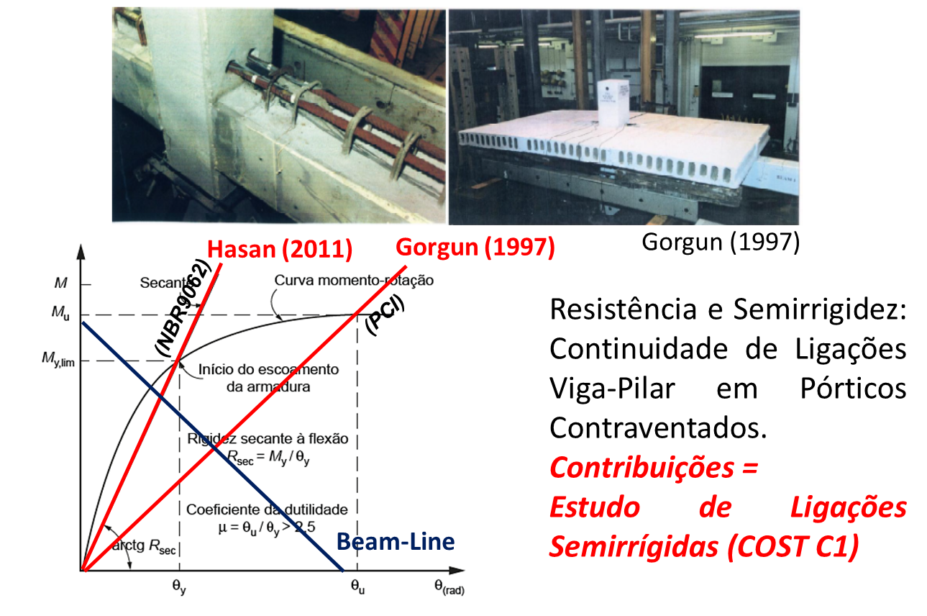
Evolução da Definição da Rigidez (Momento-Rotação)
Ferreira (1993)
Ferreira (2003)
University of Nottingham – Elliott e Gorgun (1997)
Continuidade Negativa em Ligações Viga-Pilar para Estruturas Pré-Moldadas Contraventadas.
Programa de Pesquisa COST C1 (1991-99)

Slide 24
Conceituação da Rigidez Secante e Efeitos na Análise Estrutural
Regiões Não Sísmicas

Slide 25
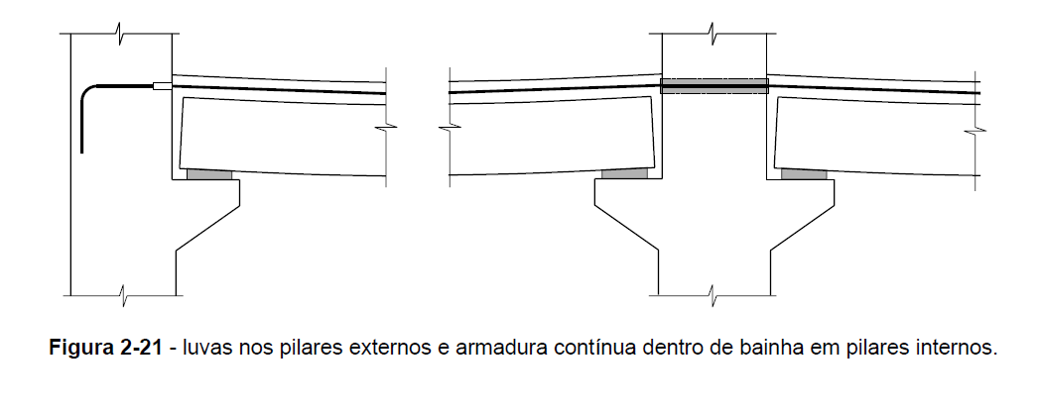
Ligações Típicas Viga-Pilar

Slide 26
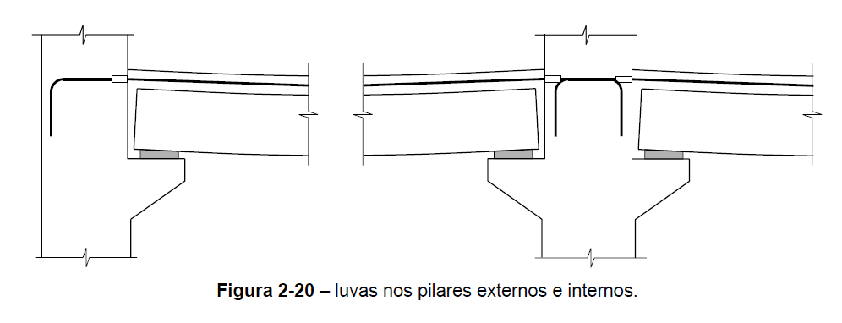
Ligações Típicas Viga-Pilar

Slide 27
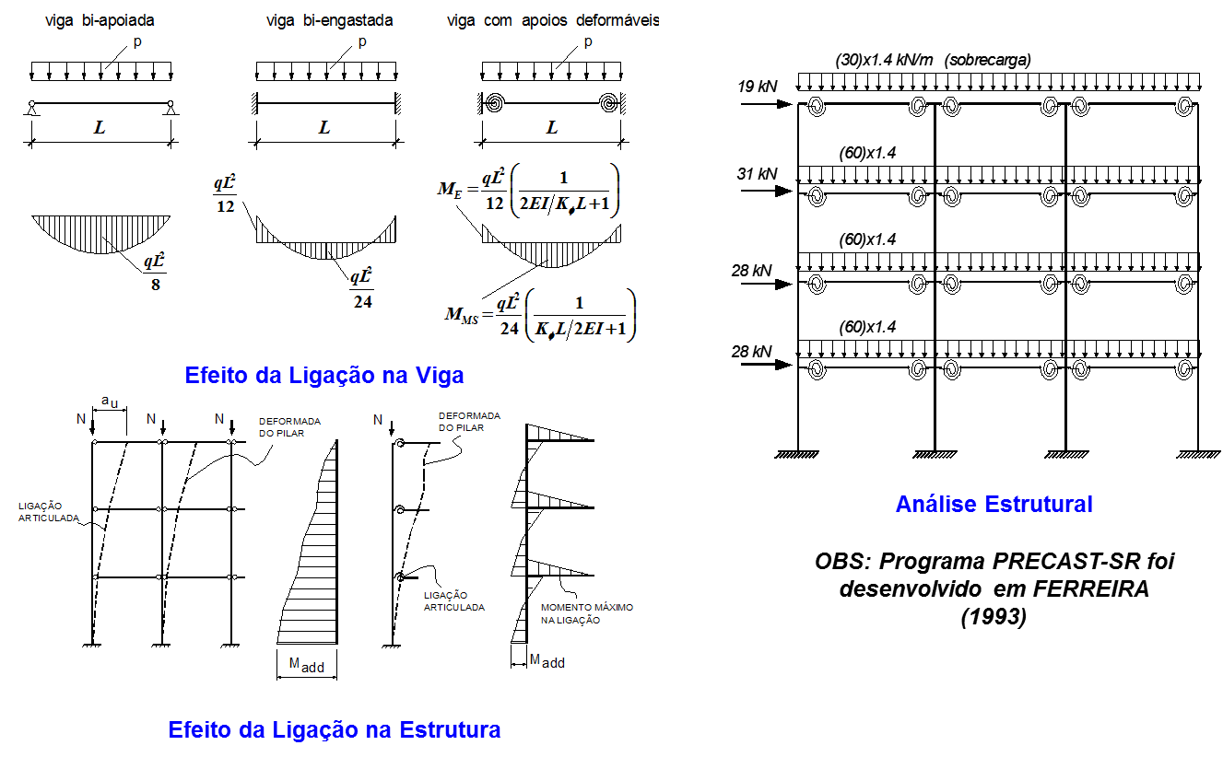
Efeito das Ligações Semi-Rígidas na Análise Estrutural

Slide 28
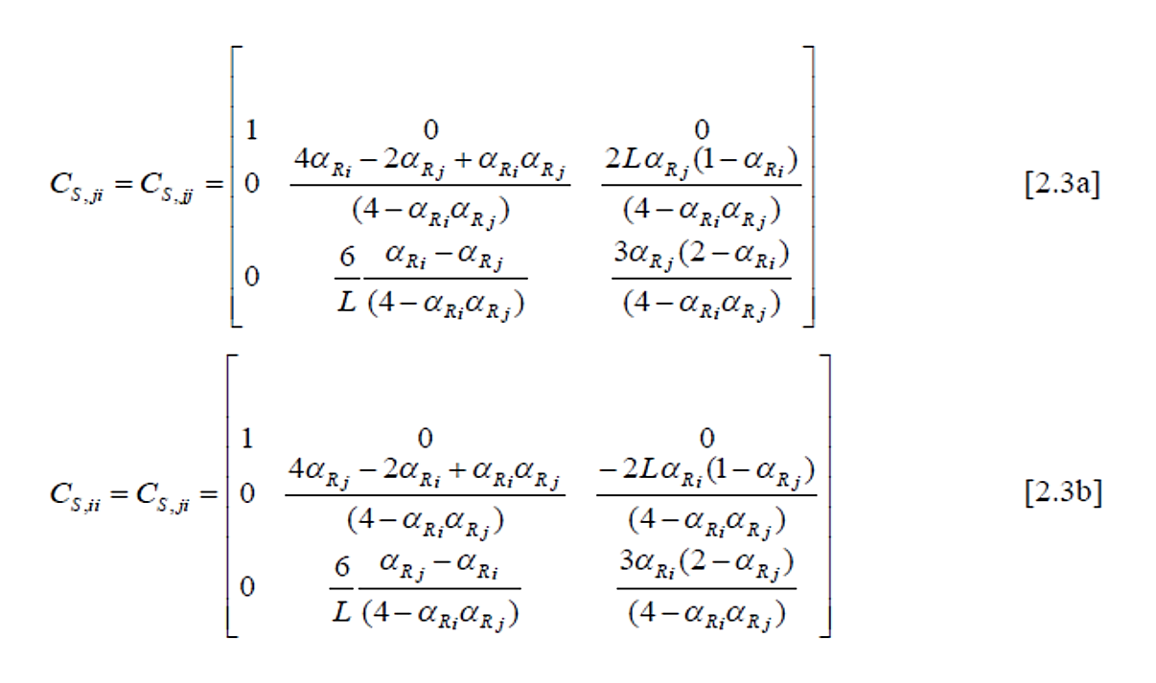
Correção da Matriz de Rigidez em Função do Fator α_{R}

Slide 29
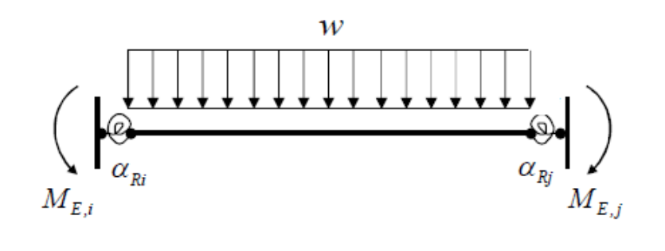
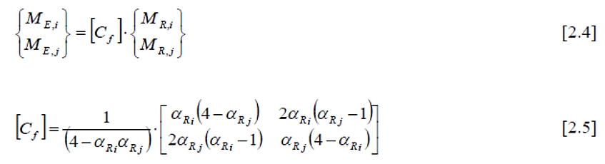
Esforços de Bloqueio Corrigidos pelo Fator α_{R}

Slide 30
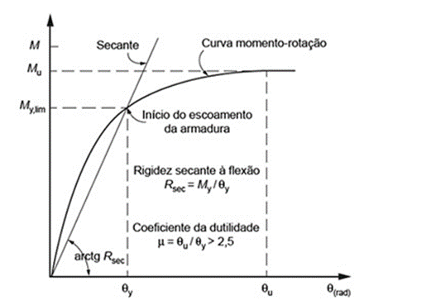
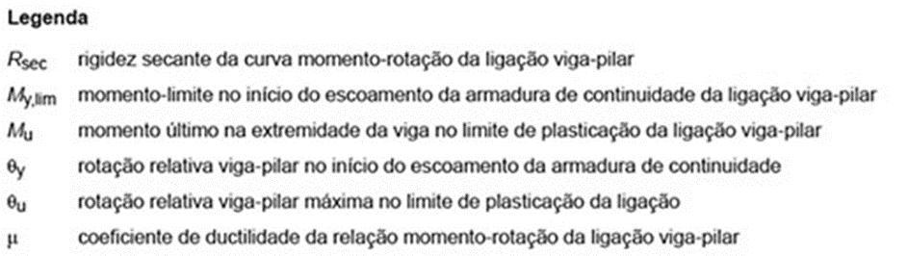
Rigidez Secante (Momento-Rotação)
Estudos por Ferreira, M.A. (2001-03) – NBR9062:2006 e NBR9062:2017

Slide 31
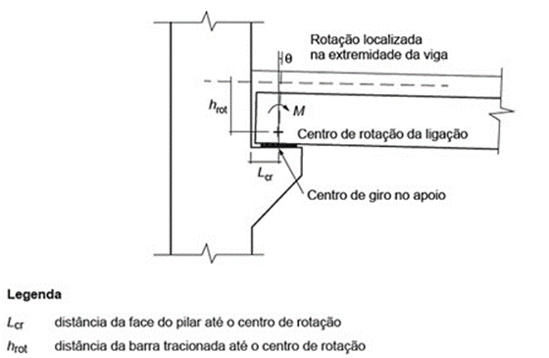
Caracterização da Relação Momento-Rotação

Slide 32
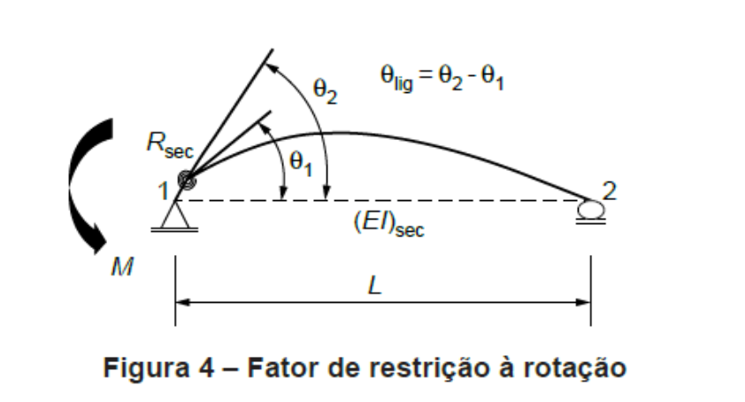
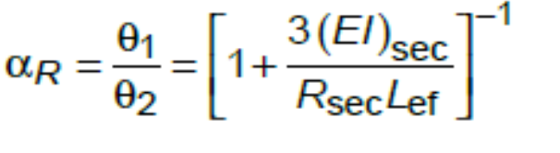
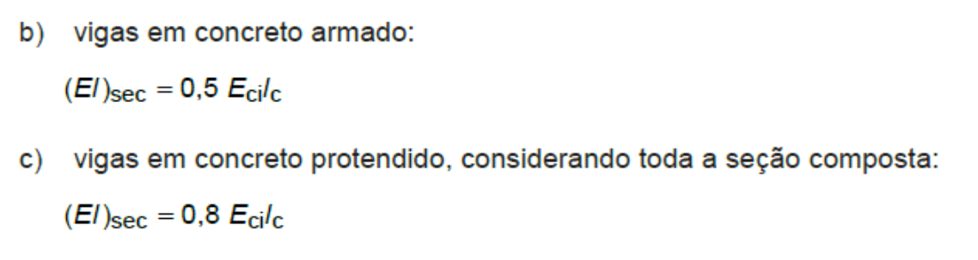
Fator de Restrição α_{R} (NBR9062:2017)

Slide 33
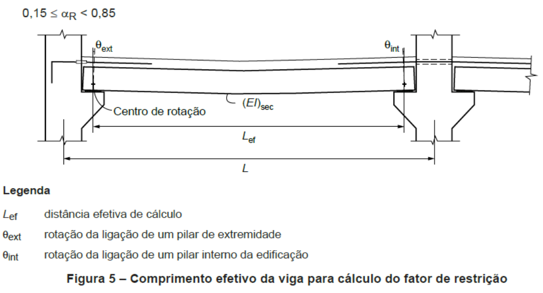
Fator de Restrição de Rigidez Relativa Viga-Pilar

Slide 34
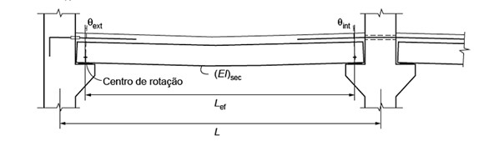
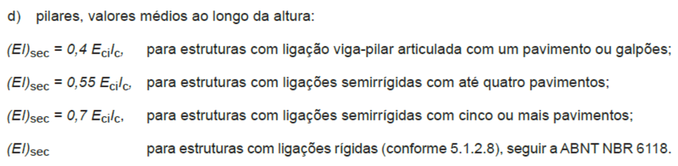
Fator de Restrição de Rigidez Relativa Viga-Pilar

Slide 35
Fator de Restrição de Rigidez Relativa Viga-Pilar
MacGregor & Hage (1976)

Slide 36
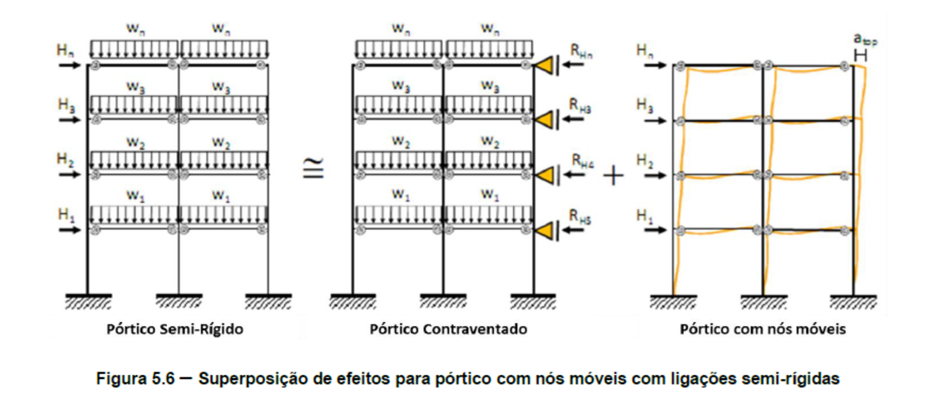
Efeito das Ligações Semi-Rígidas na Análise Estrutural

Slide 37
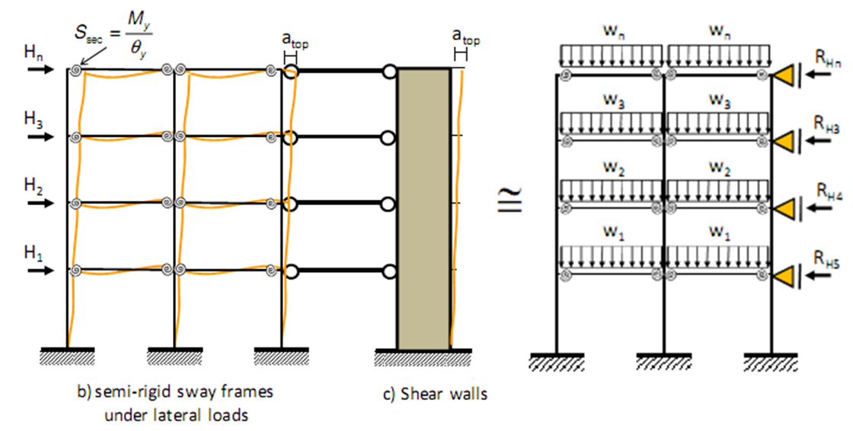
Efeito das Ligações Semi-Rígidas na Análise Estrutural

Slide 38
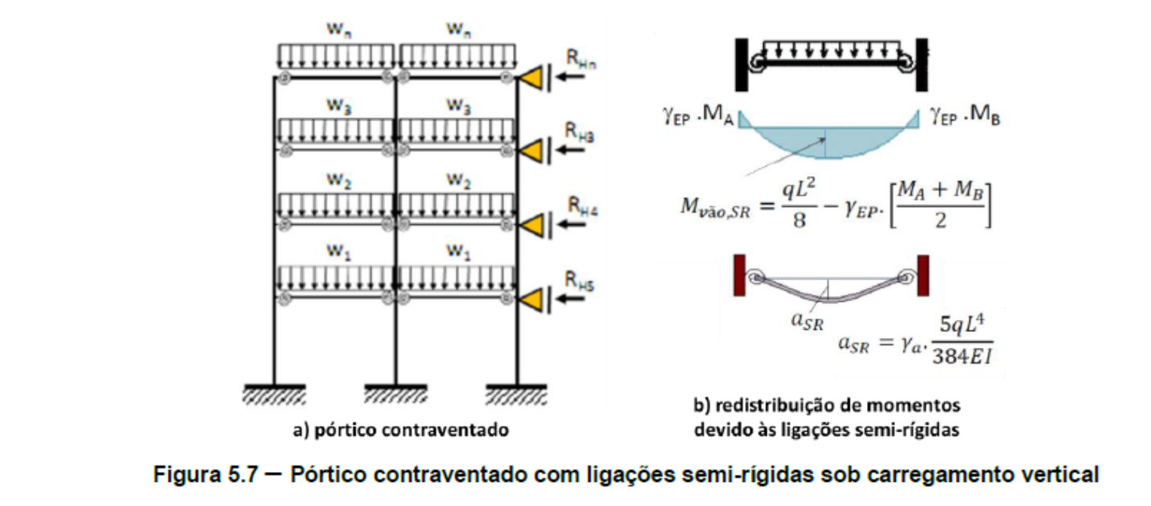
Efeito das Ligações Semi-Rígidas em Pórticos Contraventados

Slide 39

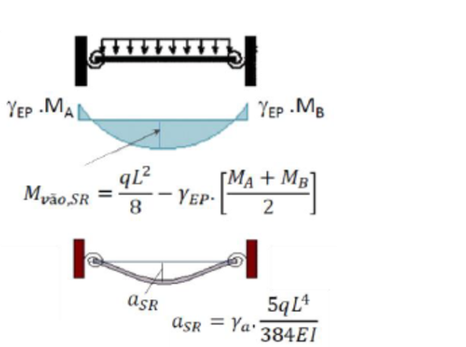
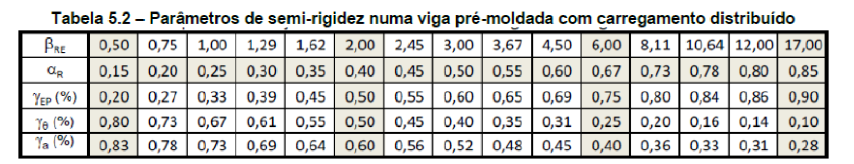
Efeito das Ligações Semi-Rígidas em Pórticos Contraventados

Slide 40
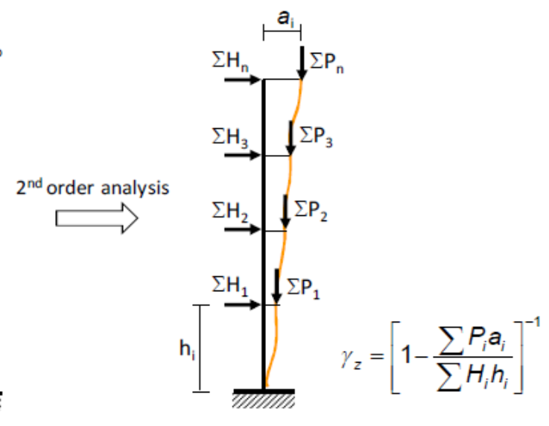
Efeito das Ligações Semi-Rígidas em Pórticos Deslocáveis

Slide 41
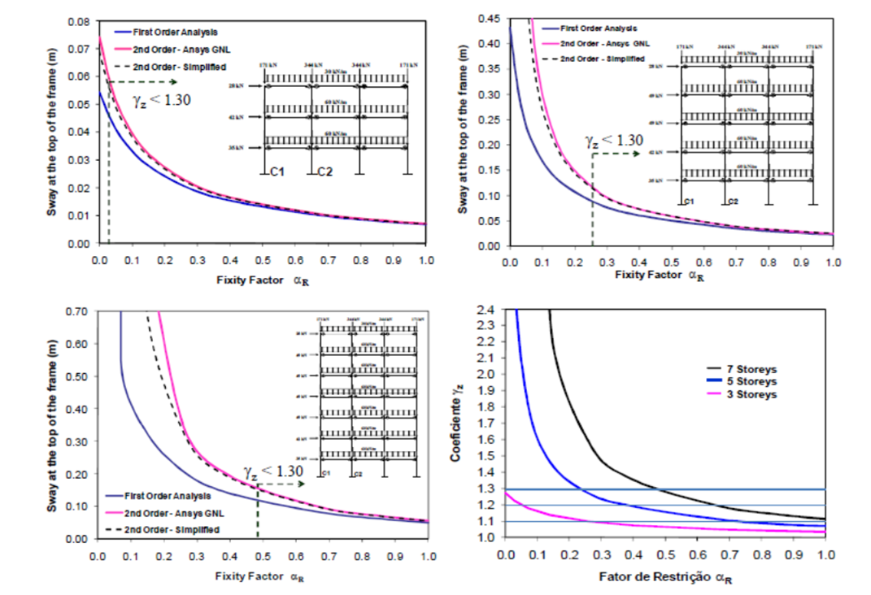
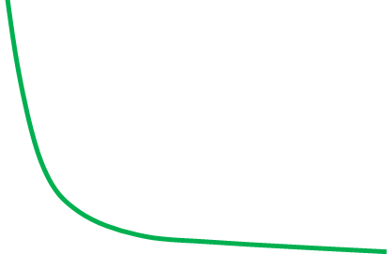
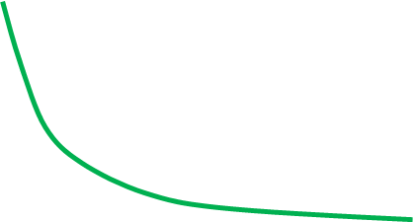
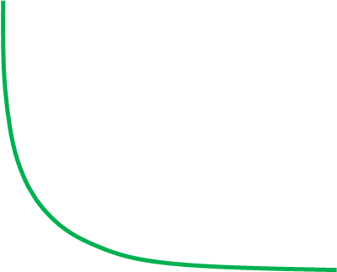
Efeito das Ligações Semi-Rígidas em Pórticos Deslocáveis
NBR9062:2017
NBR9062:2017
NBR9062:2017

Slide 42
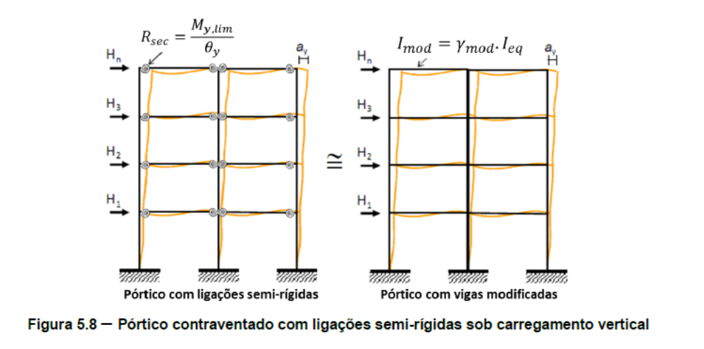
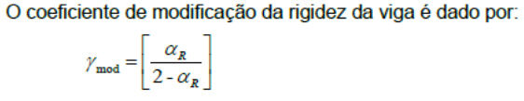
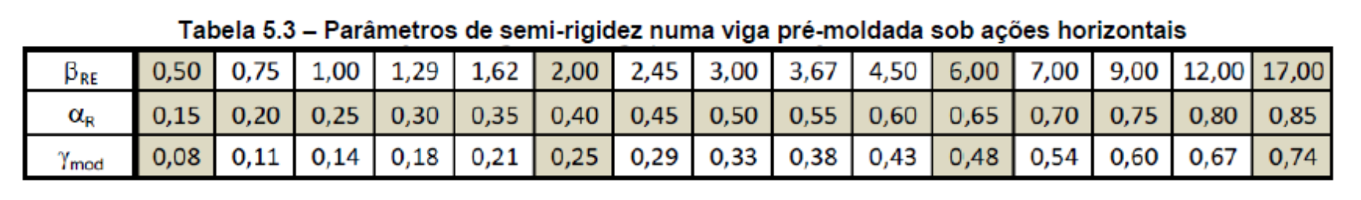
Efeito das Ligações Semi-Rígidas em Pórticos Deslocáveis

Slide 43
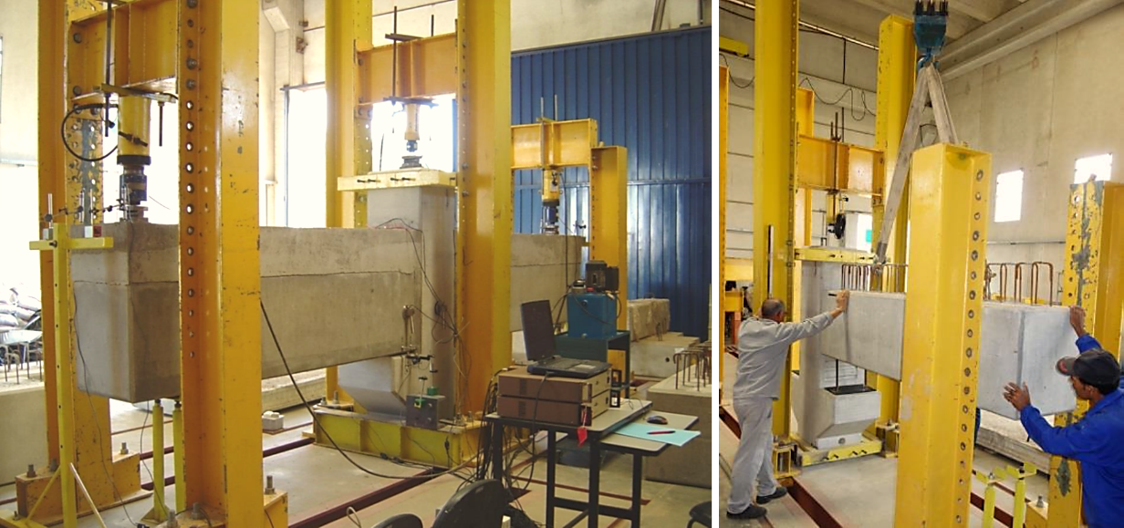
Caracterização da Relação Momento-Rotação

Slide 44
Caracterização da Relação Momento-Rotação

Slide 45
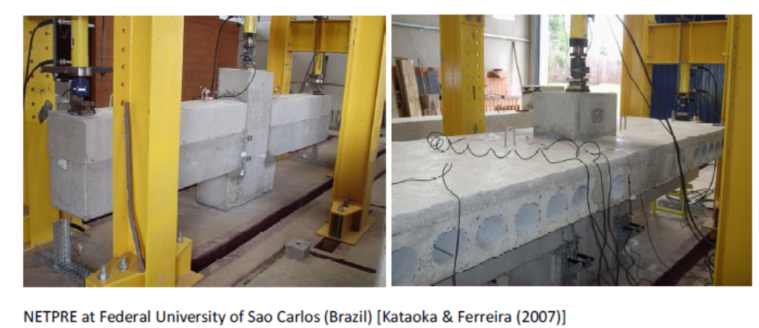
Programa Experimental – Ligações Semi-Rígidas – NETPRE-UFSCar
Pesquisa de Mestrado – Marcela Katoia (2005-2007)

Slide 46

Caracterização da Relação Momento-Rotação

Slide 47

Rigidez secante negativa – NBR9062:2017

Slide 48

Modelos Analíticos para Rigidez Secante
FERREIRA (2010)
Modelo modificado de FERREIRA (2014)
(Modelo Simplificado para a NBR9062:2017)
L_{ed} = L_{b} + L_{e}
L_{b} = β₁φ
L_{e} = β₂φ + L_{e}

Slide 49
FERREIRA (2010)
Proposta FERREIRA (2014)
NBR9062 GT2 (2014)

Slide 50

Modelos Analíticos Simplificados para Rigidez Secante
Modelo modificado de FERREIRA (2014)
k= 1
HADADE (2016)

Slide 51

Caracterização da Relação Momento-Rotação

Slide 52

Caracterização da Relação Momento-Rotação

Slide 53

Caracterização da Relação Momento-Rotação

Slide 54
Programa Experimental – Ligações Semi-Rígidas – NETPRE-UFSCar
Pesquisa de Mestrado – Marcela Katoia (2005-2007)
L_{ed} = (20φ + 0,5L_{c}) com confinamento

Slide 55

Caracterização da Relação Momento-Rotação

Slide 56
Caracterização da Relação Momento-Rotação

Slide 57

Caracterização da Relação Momento-Rotação

Slide 58

Caracterização da Relação Momento-Rotação

Slide 59

Caracterização da Relação Momento-Rotação

Slide 60

Caracterização da Relação Momento-Rotação

Slide 61

Caracterização da Relação Momento-Rotação

Slide 62

Caracterização da Relação Momento-Rotação

Slide 63



Slide 64

Caracterização da Relação Momento-Rotação
HADADE (2016)

Slide 65

Caracterização da Relação Momento-Rotação
HADADE (2016)

Slide 66

Caracterização da Relação Momento-Rotação
HADADE (2016)

Slide 67


Hipóteses de Mecanismos de Deformação ao longo da Curva Momento-Rotação (Ligação Viga-Pilar)
Modelo de Escorregamento da Armadura de Continuidade na Bainha Corrugada

Slide 68

Caracterização da Relação Momento-Rotação

Slide 69
Modelos Analíticos para Rigidez Secante
Modelo modificado de FERREIRA (2014)
(Modelo Simplificado para a NBR9062:2017)

Slide 70

Caracterização da Relação Momento-Rotação
HADADE (2016)
TIPOLOGIA 1
TIPOLOGIA 2

Slide 71
Ligações com Luvas Rosqueadas

Slide 72
Ligações com Luvas Rosqueadas

Slide 73




Ligações com Luvas Rosqueadas

Slide 74

Ligações com Luvas Rosqueadas

Slide 75

Ligações com Luvas Rosqueadas

Slide 76

Programa Experimental – Ligações Semi-Rígidas – NETPRE-UFSCar
Pesquisa de Mestrado – Brunta Catoia (2005-2007)

Slide 77



Programa Experimental – Ligações Semi-Rígidas – NETPRE-UFSCar
Pesquisa de Mestrado – Abner S Souza (2004-2005)
Houve escorregamento da armadura na junta viga-pilar (próximo as luvas rosqueadas)
> 1,5 mm

Slide 78



Programa Experimental – Ligações Semi-Rígidas – NETPRE-UFSCar
Pesquisa de Mestrado – Luciana Paes de Barros (2017)

Slide 79

Programa Experimental – Ligações Semi-Rígidas – NETPRE-UFSCar
Pesquisa de Mestrado – Luciana Paes de Barros (2017)

Slide 80

Rigidez Secante – Expressão Simplificada NBR9062:2017
Variação de k

Slide 81
Rigidez secante negativa – NBR9062:2017

Slide 82
Rigidez secante negativa – NBR9062:2017

Slide 83
Rigidez secante negativa – NBR9062:2017

